Slide 1



Contexto
La inmobiliaria Properati publica periódicamente información sobre ofertas de propiedades para venta y alquiler. Ud. deberá asesorar a la inmobiliaria a desarrollar un modelo de regresión que permita predecir el precio por metro cuadrado de una propiedad. El objetivo final, es que el modelo que desarrollen sea utilizado como tasador automático a ser aplicado a las próximas propiedades que sean comercializadas por la empresa. Para ello la empresa les provee de un dataset correspondiente al primer semestre de 2017.
Objetivo
Metas
Estimar un modelo de regresión lineal que realice predicciones para el precio por metro cuadrado (en dólares).
Aplicar regularización a modelos lineales
Mostrar ejemplos de uso del modelo para determinar sub y sobrevaluación.

Slide 2


Análisis Descriptivo
Nos focalizamos en las propiedades de CABA
Buscamos predecir ‘Precio por m2 en USD’ con los siguientes regresores
Tipo de propiedad (Casa, Departamento, Tienda)
Barrios
Amenities
Rooms
Distancia a la estación de SUBTE más cercana

Slide 3
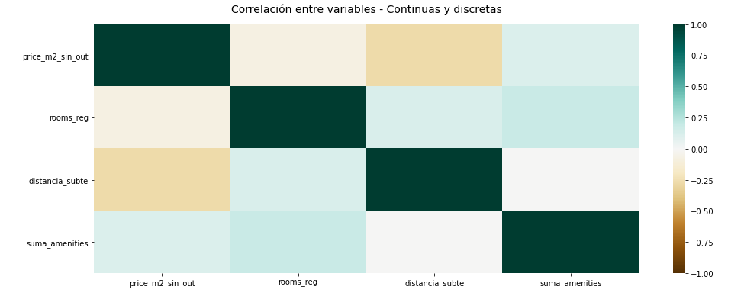
Análisis Descriptivo
Regresores discretos y continuos

Slide 4
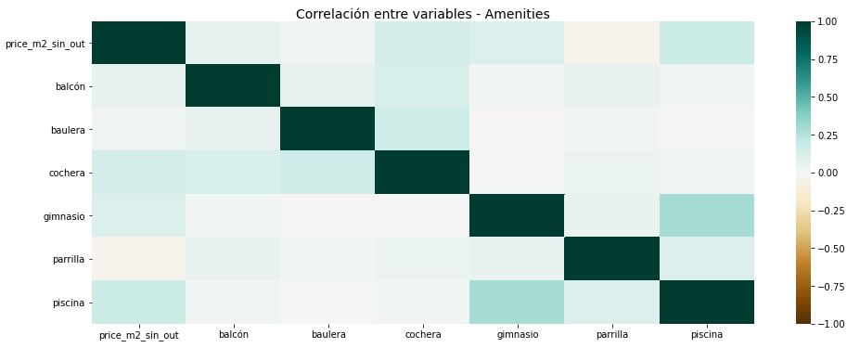
Análisis Descriptivo
Regresores categóricos - Amenities

Slide 5
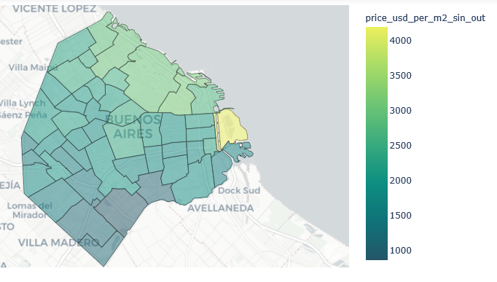
Análisis Descriptivo
Regresores categóricos - Barrios

Slide 6
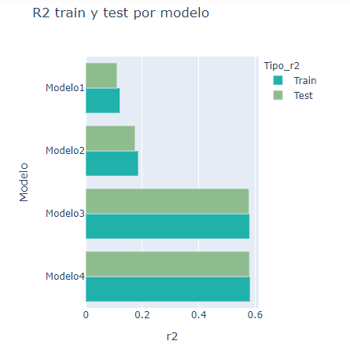




Regresión lineal múltiple
Probamos regresiones con distintos predictores
1
Amenities
2
Amenities, rooms y tipos de propiedad
3
Amenities, rooms, tipos de propiedad y barrios
4
Amenities, rooms, tipos de propiedad, barrios, suma de amenities y distancia al subte
Notes:
## Modelo 1: amenities
## Modelo 2: amenities, rooms, tipos de propiedad,
## Modelo 3: amenities, rooms, tipos de propiedad, barrios
## Modelo 4: amenities, rooms, tipos de propiedad, barrios, suma amenities, distancia al subte

Slide 7
Regularización
Si la verdadera relación entre los estimadores y la variable de respuesta es lineal entonces tendremos un sesgo bajo. A veces una o más variables no están asociadas con la respuesta e incluirlas nos conduce a una mayor complejidad innecesaria.
La regularización busca evitar el sobreajuste encontrando un equilibrio entre el ajuste del modelo a los datos y la complejidad del mismo. Funciona agregando a la función objetivo una ‘penalidad’ por complejidad.
Hay diferentes tipos de penalidades que pueden aplicarse, la más común suele ser la suma de los cuadrados de los pesos, a veces llamados norma L2.
Si incorporamos la penalidad de norma L2 a los mínimos cuadrados de una regresión lineal estándar tenemos una Regresión Ridge.
Si usamos la suma de los valores absolutos (en vez de los cuadrados) tenemos la Regresión Lasso.

Slide 8
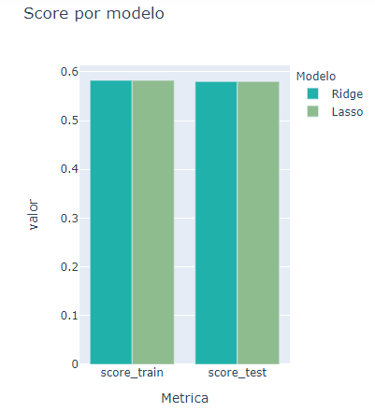
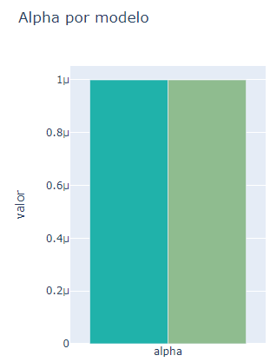


Regularización
Utilizamos predictores de Modelo 4
=> 0.000001

Slide 9
Resultados Stats Model
 | coef | P>|t|
balcón | -2.7128 | 0.765
baulera | -24.9045 | 0.167
hidromasaje | -24.7741 | 0.554
jacuzzi | 50.3638 | 0.108
laundry | 8.0186 | 0.634
mármol | 19.8883 | 0.38
solarium | -6.4641 | 0.665
sum | 4.7569 | 0.741
vigilancia | -6.113 | 0.794
 | coef | P>|t|
agronomía | -16.3978 | 0.907
almagro | 76.8173 | 0.238
capital federal | 52.2805 | 0.455
chacarita | -6.084 | 0.933
flores | -93.9281 | 0.148
liniers | -33.7595 | 0.648
monserrat | -38.8379 | 0.57
monte castro | 29.1387 | 0.748
paternal | -96.158 | 0.208
tribunales | 30.4528 | 0.731
velez sarsfield | -100.839 | 0.461
Analizamos cual es la probabilidad de que cada uno de los términos de la regresión afecte la respuesta del modelo.
El p-value alto de los términos aqui seleccionados implica que es baja la probabilidad de sean buenos predictores y cambios en los mismos afecten la respuesta del modelo.
A pesar de su baja probabilidad, el modelo Lasso no eliminó ninguno.

Slide 10
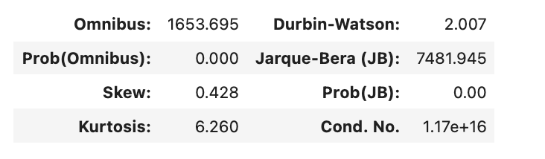
Resultados Stats Model - Durbin Watson
Otro estadístico importante a analizar es el coeficiente de “Durbin-Watson” que permite entender si existe colinealidad entre las variables del modelo. Este coeficiente toma valores entre 0 y 4.
El valor obtenido de 2 indica que no hay colinealidad entre las variables y no estaríamos subestimando el nivel de significancia.

Slide 11
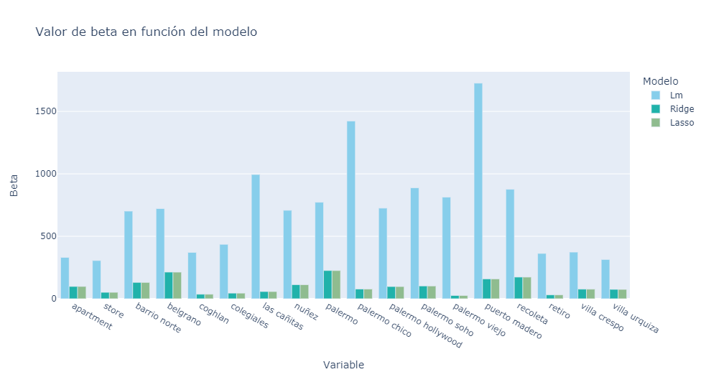
Regularización
Reducción de los valores de beta
Un coeficiente positivo grande en una variable puede ser compensado por un coeficiente negativo del mismo orden de magnitud en una variable muy correlacionada y sumar complejidad al modelo sin aportar valor predictivo.
La regularización funciona reduciendo estos picos para limitar ese efecto.

Slide 12
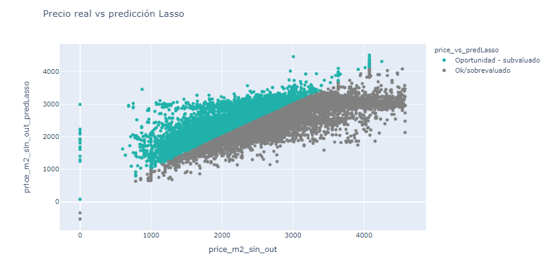

Casos de uso - Sub y sobrevaluación
Utilizamos el modelo de Lasso para predecir el precio y comparamos vs. precio real

Slide 13
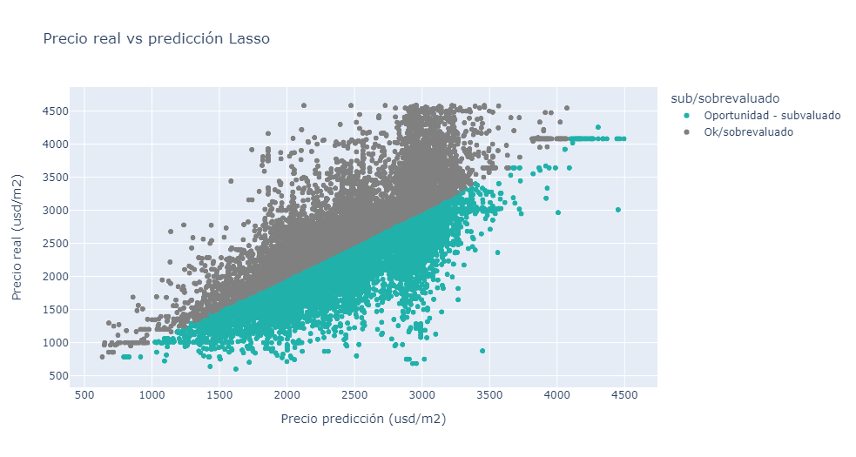

Casos de uso - Sub y sobrevaluación
Utilizamos el modelo de Lasso para predecir el precio y comparamos vs. precio real

Slide 14
El modelo mejora notablemente su performance al incluir los barrios de las propiedades, pasando de un r2 de 0.17 a 0.58.
Hay variables que considerando su valor de p-value podrían ser ignoradas.
La performance entre los 3 modelos considerados es similar.
El valor de alpha pareciera tender a 0, por lo que se obtuvo un valor similar para ambos modelos regularizados
Los betas entre los modelos regularizados resultaron similares, y los valores obtenidos fueron menores respecto al modelo sin regularizar.
A pesar de tener variables con p-value alto, particularmente la regresión Lasso no eliminó ninguna variable.
CONCLUSIONES

Slide 15
¡Muchas gracias!

